Slide 1
Reprise DM 1

Slide 2
La méthode

Slide 3
La méthode – Quelques rappels
Malus si:
Vous oubliez de mettre un titre à votre synthèse
Vous ne soulignez pas les titres de publication
Vous n’indiquez pas le nombre total de mots
Vous ne mentionnez pas un document dans une partie
Evitez à tout prix de:
utiliser WE
Faire référence à tel ou tel document dans la première phrase d’une partie

Slide 4
La méthode – Manques et défauts majeurs
Vous ne croisez pas suffisamment les documents
Faites bien la liste des points communs ou bien colorisez le tableau de manière à bien repérer les points communs
Vous êtes trop évasifs
Vous ne citez pas suffisamment les sources
Tâchez de déboucher sur une dernière phrase dans la dernière partie qui serait une réponse à la question de départ

Slide 5
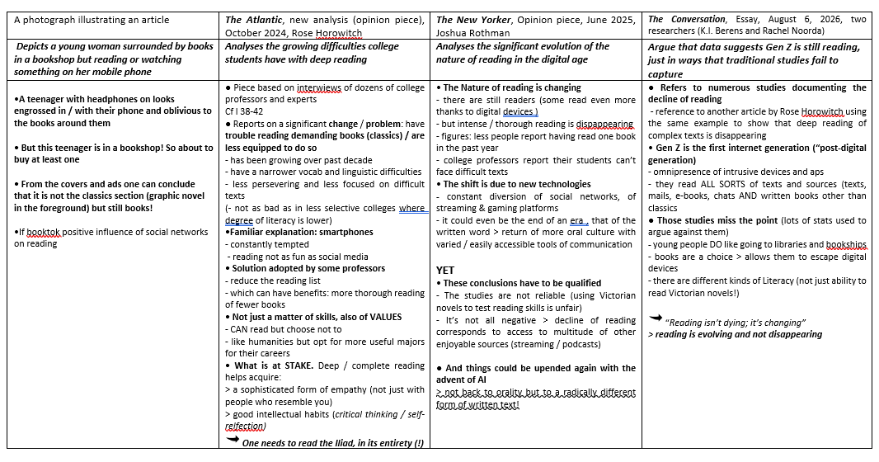

Slide 6
QUESTION: Is reading doomed to disappear? (closed question > no-no!)
How fast is reading declining?
Atl / NY / Conv / Pic
I/ Many indicators point to major shifts in reading seen by many as a decline
The phenomenon – People especially young people read less - All documents, especially Atl / NY and picture
How it’s measured - References to the studies (all texts)
Nuances are necessary - Especially The Conv
II/ How readers’ attention is diverted and what they are missing on
Constant diversion from tech devices / social media All documents!
First internet generation The Conv
What deep reading provides Especially Atl + NY
III/ Yet it could be considered as an evolution rather than a decline
Studies need to be qualified NY + Conv
Choice rather than inability Atl + NY
Nature of reading is changing and sources are many: another form of literacy and pleasure Conv

Slide 7
L’introduction

Slide 8
Introduction - Quelques erreurs
La question problématique ne doit être posée qu’à la fin!
Il faut être précis sur la source, la date le type d’articles et leur auteur (surtout centrale)
INTERDICTION ABSOLUE À CENTRALE de faire référence à l’ordre des documents (document 3)
Dans l’ensemble vous êtes au point voire très efficaces!
POUR LA PROBLEMATIQUE
Pas de Yes / No question: les questions fermées sont interdites
Evitons ‘should’ même s’il est très pratique. Dans le rapport de cette année, centrale indique que c’est ‘trop subjectif’
Evitez les périphrases inutiles, ‘so all of this leads me to wonder…’
Et donc PAS D’ANNONCE DE PLAN – Sauf X / ENS / ESPCI

Slide 9
Et surtout…
 NE PAS OUBLIER LE TITRE 
À centrale (et CCINP) il est factuel, précis, le reflet de votre problématique.
On garde les jeux de mots (subtils s’il vous plaît) pour X /ENS /ESPCI
Quelques exemples:
The shift in young people’s reading habits
The Evolution of reading in the digital age
The Drop in reading : crisis or evolution?

Slide 10
Introduction– Présentation des articles
Indiquez leur nature. Il importe vraiment de distinguer un éditorial d’un texte d’opinion
Noms des auteurs et leur « fonction » (journalist? Guest essayist? Researchers? Etc)
Ne jamais présenter deux documents en même temps
Référence aux articles >> On ne peut pas dire ‘’As the Atlantic shows’’ … ‘’As the Conversation argues’’ puisque ces articles ne sont pas des éditoriaux!

Slide 11
QUELQUES EXEMPLES
► So we can ask to what extent should we be worried about the future of reading among young people?
► In this regard, has reading lost its interest in younger generations?
►So how technology is transforming today’s society’s relationship with books?

Slide 12
La méthode – Phrases introductives
Evitez ‘First / firstly’ (et donc ‘then’ ‘finally’). La synthèse n’est pas une énumération
PAS DE REFERENCE à tel ou tel document > phrase chapeau qui
>> englobe toutes les idées de la partie
>> est une étape logique dans une démonstration. Ce sont les titres de vos parties dans votre plan que vous avez un peu retravaillées
EX:
For a few years, the number of children reading regularly has decreased sharply
However, the reading culture has been transformed but it does not mean that it has been destroyed.
No matter how people read, reading is crucial for many reasons

Slide 13
Orthographe
Developing Developed
Literary Literature
Dependent Dependence
To choose chose chosen
Disappear
Abandoned / traditional / questioned
►► Pas de contraction à l’écrit > langue plus soutenue
►► WHICH

Slide 14
Vocabulaire
A photograph # photography > a photographer
Usage > use
A pessimist (N) >> a pessimistic person (adj)
To evolve - to provoke
To accuse s.o. OF doING
To have difficulty doing / to have trouble doing

Slide 15
Grammaire – le génitif Corrigez les erreurs
At Columbia, teachers have reduced their student’s books lists
On the picture there is a girl alone in a library which shows a decrease of book’s popularity
This change has consequences on the youngest’s daily lives
the phone’s use
Reading’s habits
this same data has been recorded with bookstores ‘visits
It confirms the problem’s source

Slide 16
Grammaire – Autres fautes récurrentes
IN October // ON October 3
Attention à l’écriture des dates : October 3 2025 OU October 3rd ou 3 October
the number of thirteen-year-olds // These kids are thirteen years old / a thirteen-year-old kid
Formation des phrases interrogatives indirectes et directes
Citations (GS3)

